Slide 1
Trường THCS Ngô Mây
Môn Lịch sử lớp 8
GV Ngô Phi Nga
MÔN LỊCH SỬ LỚP 8
Tiết 43 - Bài 28
TRÀO LƯU CẢI CÁCH DUY TÂN
Ở VIỆT NAM NỬA
CUỐI THẾ KỈ XIX

Slide 2
KIỂM TRA BÀI CŨ
9.Giới thiệu tóm tắt khởi nghĩa Yên Thế? ( Lãnh đạo .Lực lượng nào tham gia đông nhất , vì sao phong trào tan rã)( sgk trang 131-132)

Slide 3
-Lãnh đạo cuộc khởi nghĩa Yên Thế là Hoàng Hoa Thám .
-Lực lượng tham gia đông nhất là nông dân.
- Ngày 10-12-1913 Thủ lĩnh Đề Thám bị sát hại, phong trào tan rã

Slide 4
10. Em hãy rút ra những điểm chung của phong trào Cần vương và khởi nghĩa nông dân Yên Thế ?
-Phong trào Cần Vương và khởi nghĩa Yên Thế
đã xác định đúng đối tượng đấu tranh hay kẻ thù chính của dân tộc Việt Nam là thực dân Pháp, không còn ảo tưởng về kẻ thù xâm lược.
- Mục tiêu của các phong trào là đấu tranh lật đổ ách thống trị của Pháp và phong kiến tay sai để giành độc lập.
- Đây là điểm chung và cũng là ưu điểm lớn nhất của phong trào Cần Vương và khởi nghĩa Yên Thế

Slide 5
KIỂM TRA BÀI CŨ
9.Giới thiệu tóm tắt khởi nghĩa Yên Thế? ( Lãnh đạo .Lực lượng nào tham gia đông nhất , vì sao phong trào tan rã)( sgk trang 131-132)

Slide 6
-Lãnh đạo cuộc khởi nghĩa Yên Thế là Hoàng Hoa Thám .
-Lực lượng tham gia đông nhất là nông dân.
- Ngày 10-12-1913 Thủ lĩnh Đề Thám bị sát hại, phong trào tan rã

Slide 7
10. Em hãy rút ra những điểm chung của Phong trào Cần vương và khởi nghĩa nông dân Yên Thế ?
-Phong trào Cần Vương và khởi nghĩa Yên Thế
đã xác định đúng đối tượng đấu tranh hay kẻ thù chính của dân tộc Việt Nam là thực dân Pháp, không còn ảo tưởng về kẻ thù xâm lược.
- Mục tiêu của các phong trào là đấu tranh lật đổ ách thống trị của Pháp và phong kiến tay sai để giành độc lập.
- Đây là điểm chung và cũng là ưu điểm lớn nhất của phong trào Cần Vương và khởi nghĩa Yên Thế

Slide 8
MÔN LỊCH SỬ LỚP 8
Tiết 43 - Bài 28
TRÀO LƯU CẢI CÁCH DUY TÂN
Ở VIỆT NAM NỬA
CUỐI THẾ KỈ XIX

Slide 9
I. Tình hình Việt Nam nửa cuối thế kỉ XIX
Đọc sgk trang 134

Slide 10
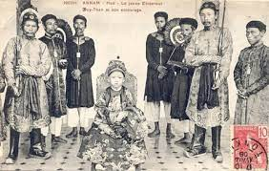
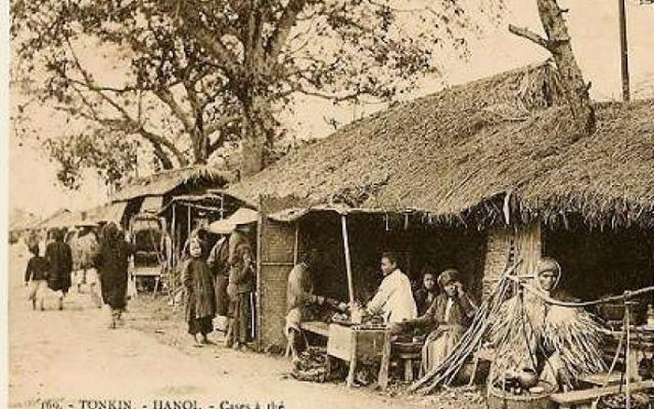
I. Tình hình Việt Nam nửa cuối thế kỉ XIX

Slide 11
I. Tình hình Việt Nam nửa cuối thế kỉ XIX
-Thực dân Pháp ráo riết mở rộng chiến tranh xâm lược
- Chính trị: Nhà Nguyễn bảo thủ, lạc hậu, bộ máy chính quyền mục ruỗng.
- Kinh tế: Nông nghiệp, thủ công nghiệp đình trệ, tài chính kiệt quệ
- Xã hội: Nhân dân đói khổ, mâu thuẫn xã hội sâu sắc ,nhiều cuộc khởi nghĩa nổ ra.

Slide 12
Thoå phæ ngöôøi Trung Quoác
TUYEÂN QUANG
THAÙI NGUYEÂN
QUAÛNG YEÂN
BAÉC NINH
Taï Vaên Phuïng (1861-1865)
HAØ NOÄI
Noâng Huøng Thaïc (naêm 1862)
Nguyeãn Thònh (naêm 1862)
HUEÁ
Khôûi nghóa cuûa binh lính vaø daân phu (naêm 1866)
Nguyên nhân dẫn đến khởi nghĩa..?
GIA ÑÒNH
Baûn ñoà phong traøo ñaáu tranh cuûa nhaân daân nöûa cuoái theá kæ XIX

Slide 13
I. Tình hình Việt Nam nửa cuối thế kỉ XIX
-Thực dân Pháp ráo riết mở rộng chiến tranh xâm lược
- Chính trị: Nhà Nguyễn bảo thủ, lạc hậu, bộ máy chính quyền mục ruỗng.
- Kinh tế: Nông nghiệp, thủ công nghiệp đình trệ, tài chính kiệt quệ
- Xã hội: Nhân dân đói khổ, mâu thuẫn xã hội sâu sắc ,nhiều cuộc khởi nghĩa nổ ra.
=> Đây cũng chính là bối cảnh cho các trào lưu cải cách duy tân ra đời.

Slide 14
II. Những đề nghị cải cách ở Việt Nam vào nửa cuối thế kỷ XIX.
* Hoàn cảnh, động cơ
- Xã hội bế tắc, đất nước khó khăn mọi mặt
- Xuất phát từ lòng yêu nước thương dân, muốn cho nước nhà giàu mạnh.
-Các quan lại sĩ phu và nhân dân yêu nước đã đưa ra nhiều yêu cầu cải cách đất nước về mọi mặt.

Slide 15
- Đất nước đang trong tình trạng nguy khốn.
- Xuất phát từ lòng yêu nước, muốn cho nước nhà giàu mạnh, có thể đương đầu với các cuộc tấn công dồn dập của Pháp.
- Các sĩ phu là những người có điều kiện tiếp xúc với nền văn hoá tiến bộ ở phương Tây, muốn đưa ra đề nghị cải cách, học hỏi phương Tây tạo thực lực cho đất nước.

Slide 16
Mục đích: Đưa nước nhà vượt qua khó khăn lạc hậu
-Tạo thực lực cho nhà nước đánh Pháp.
*Những yêu cầu cải cách tiêu biểu :
Đọc sgk trang 135

Slide 17
*Những yêu cầu cải cách tiêu biểu :
- Trần Đình Túc và Nguyễn Huy Tế: xin mở cửa biển Trà Lí (Nam Định).
- Đinh Văn Điền: xin đẩy mạnh việc khai khẩn đất hoang và khai mỏ, phát triển buôn bán, chấn chỉnh quốc phòng.
- Nguyễn Trường Tộ: đề nghị chấn chỉnh bộ máy quan lại. phát triển công, thương nghiệp và tài chính, chỉnh đốn võ bị, mở rộng ngoại giao, cải tổ giáo dục.
- Nguyễn Lộ Trạch (1877-1882): đề nghị chấn hưng dân khí, khai thông dân trí, bảo vệ đất nước.

Slide 18
II. Những đề nghị cải cách ở Việt Nam vào nửa cuối thế kỷ XIX.
-Nhiều quan lại sĩ phu yêu nước như Trần Đình Túc, Nguyễn Huy Tế, Đinh Văn Điền, Nguyễn Trường Tộ, Nguyễn Lộ Trạch

Slide 19
II. Những đề nghị cải cách ở Việt Nam vào nửa cuối thế kỷ XIX.
- Nhiều quan lại sĩ phu yêu nước đương thời như Trần Đình Túc, Nguyễn Huy Tế, Đinh Văn Điền, Nguyễn Trường Tộ, Nguyễn Lộ Trạch…
-
đã đưa ra những đề nghị, yêu cầu đổi mới công việc nội trị, ngoại giao, kinh tế, văn hoá…của nhà nước phong kiến

Slide 20
-Ông sinh trong một gia đình nho học
theo đạo Thiên Chúa. Từ nhỏ ông nổi
tiếng thông minh nhưng do chính sách
kì thị những người theo đạo nên không
được dự thi.
-Năm 1860 theo giám mục
Gô-chi-ê, Nguyễn Trường Tộ đã sang
Pháp, ở lại Pa-ri 2 năm, tranh thủ học tập,quan sát,ông chú ý khảo sát kinh tế và văn hoá phương Tây.Nhờ vậy kiến thức được mở rộng.Năm 1863 ông về nước.
Nguyễn Trường Tộ (1828 – 1871)

Slide 21
?
Em có suy nghĩ gì về các sĩ phu và quan lại duy tân thời đó ?
Họ là những người yêu nước , thương dân, đã vượt qua những luật lệ hà khắc của chế độ phong kiến, Sự nghi kị và ghen ghét của nhiều người, thậm chí cả nguy hiểm đến tính mạng để đưa ra các đề nghị canh tân đất nước
-Họ là những con người hiểu biết, thông thái, đi nhiều, biết nhiều, đã từng được chứng kiến sự phồn thịnh của tư bản Âu – Mĩ và những thành tựu của văn hóa phương Tây.
Các sĩ phu đã vượt qua những luật lệ hà khắc của chế độ phong kiến, Sự nghi kị và ghen ghét của nhiều người để đưa ra các đề nghị canh tân đất nước

Slide 22
III. Kết cục của các đề nghị
cải cách

Slide 23
Hạn chế
Kết quả
Ý nghĩa

Slide 24
III. Kết cục của các đề nghị cải cách
*Hạn chế
+ Vẫn mang tính chất lẻ tẻ, rời rạc.
+ Chưa đề cập đến mâu thuẫn giữa nhân dân ta với thực dân Pháp và giữa địa chủ với nông dân.

Slide 25
III. Kết cục của các đề nghị cải cách
*Kết quả
Các cải cách không thực hiện được

Slide 26
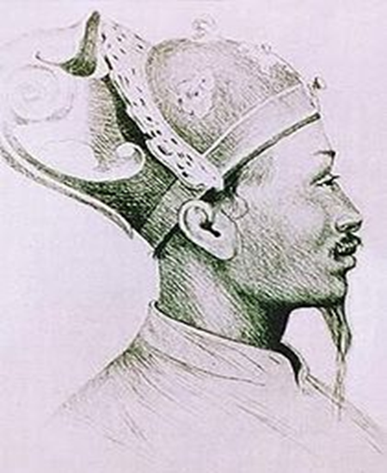
?
Vì sao những đề nghị cải cách của các sĩ phu
không được Nhà Nguyễn chấp nhận?
Do tính bảo thủ của Nhà Nguyễn
VUA TỰ ĐỨC NÓI:
“ Nguyễn Trường Tộ quá tin ở các điều y đề nghị…
Tại sao lại thúc giục nhiều đến thế, khi mà các phương pháp cũ của trẫm đã rất đủ để điều khiển quốc gia rồi”

Slide 27
?
Vì sao những đề nghị cải cách của các sĩ phu
không được Nhà Nguyễn chấp nhận?
+ Do thái độ bảo thủ cố chấp của triều đình, không chấp nhận những thay đổi, từ chối mọi sự cải cách.
+Đất nước chiến tranh đã nổ ra, nhân lực, vật lực, tài chính kiệt quệ, xã hội không ổn định.
+Bản thân các đề nghị cải cách còn có những hạn chế.

Slide 28
?
Hãy chỉ ra những điểm hạn chế của đề nghị cải cách?
Chưa xuất phát từ cơ sở trong nước
Cải cách lẻ tẻ,
rời rạc.
Chưa đặt vấn đề giải quyết mâu thuẫn xã hội
- Hạn chế:
+ Cải cách còn mang tính lẻ tẻ, rời rạc,
+ Chưa xuất phát từ cơ sở bên trong, chưa đụng chạm đến những vấn đề mâu thuẫn chủ yếu của xã hội Việt Nam.
NÔNG DÂN
ĐỊA CHỦ PK
D.T VIỆT NAM
T. D PHÁP

Slide 29
+Ý nghĩa:
- Tấn công vào tư tưởng bảo thủ của triều đình
-Thể hiện trình độ nhận thức mới của người Việt Nam
-Chuẩn bị cho sự ra đời của phong trào Duy tân ở Việt Nam vào đầu thế kỷ XX

Slide 30
?
So sánh cải cách ở nước ta ,
với cải cách duy tân Minh Trị
ở Nhật Bản trong thời kì này?
*Giống nhau:
+Đều là những cải cách tiến bộ nhằm cứu vãn tình thế nguy nan của đất nước. +Đều diễn ra vào cuối thế kỉ XIX trong bối cảnh đất nước có nguy cơ bị biến thành thuộc địa của các nước tư bản phương Tây *Khác nhau -Về lực lượng tiến hành cải cách Nhật Bản: Thiên hoàng Mây-ghi Việt Nam: do các sĩ phu, quan lại đề xướng.
-Kết quả +Nhật: thành công, đưa Nhật tiến lên CNTB, là nước duy nhất ở châu Á không trở thành thuộc địa của tư bản phương Tây.
+Việt Nam không thực hiện được và trở thành nước thuộc địa nửa phong kiến.

Slide 36
